Slide 1



Slide 2

^{Elk idee is een goed idee}
^{Uitstel van oordeel}
^{Ideeën zijn van iedereen}
Doorassociëren: verder denken op andere ideeën

Slide 3





Slide 4



Slide 5


Slide 6

^{ONBEPERKT!}
^{Andere beperkingen?}
^{Talenten?}

Slide 7


Slide 8









Slide 9
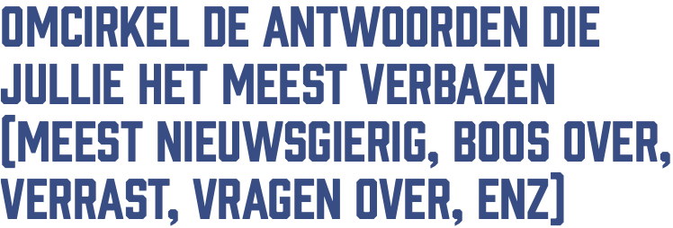

Slide 11



Slide 12

Bedenkt minstens 3 verschillende ideeën
voor jullie ontwerpvraag.
^{Brainstormregels:}
^{Elk idee is een goed idee}
^{Uitstel van oordeel}
^{Ideeën zijn van iedereen}
Doorassociëren: verder denken op andere ideeën

Slide 13

Welk idee past het beste bij de persoon of de situatie?
^{Waarom?}

Slide 14

^{Bij wie?}
^{Wat wil je te weten komen?}

Slide 15

^{Wat was goed?}
^{Wat kun je verbeteren?}

Slide 16

^{Wat heb je geleerd?}
^{Wat geef je door?}

Slide 17

Privacy: geen namen gebruiken en geen gezichten op foto’s of film.

